Slide 1
Événement d’accueil du programme OEÉSH 2023 EOSD Welcoming Event 2023 Occasion d’emploi pour étudiants en situation de handicap (OEÉSH) Employment Opportunity for Students with Disabilities (EOSD)
14 juin 2023 / June 14, 2023

Slide 2
Land Acknowledgement
Reconnaissance du territoire
Prenons le temps de développer notre approche personnelle et notre compréhension de ce que ces reconnaissances territoriales signifient pour nous et cherchons à les relier à notre propre participation au changement systémique.
Nous vous invitons à utiliser ce moment pour mener une réflexion personnelle sur votre propre relation avec le territoire autochtone traditionnel où vous travaillez et vivez.
Take time to develop our own personal approach and understanding of what these territorial acknowledgements mean to us and be intentional about connecting them to our own participation in systemic change.
We encourage you to use this time to do some personal reflection on your own relationship with the traditional indigenous territory where you work and live.

Slide 3
Housekeeping Guidelines
Directives d’ordre général
Assurez-vous que votre micro est en sourdine pendant toute la durée de la présentation.
Si vous souhaitez poser une question ou faire un commentaire, deux choix s’offrent à vous :
Levez la main et attendez que le modérateur vous demande d’ouvrir votre micro;
Écrivez dans l’espace de clavardage (chat) de MS Teams.
La séance est dans les deux langues officielles. L’interprétation en langue des signes québécoise (LSQ) sera disponible durant les parties françaises.
La fonction de sous-titrage en direct de MS Teams a été activée.
Ensure you’re on mute for the duration of the presentation
If you would like to ask a question or provide a comment, there are two options:
Raise your hand and wait for the moderator to ask you to unmute
Write in the chat function of MS Teams
This session is being held in both official languages. American Sign Language (ASL) is available during the English parts.
The MS Teams Live Captioning feature has been enabled

Slide 4
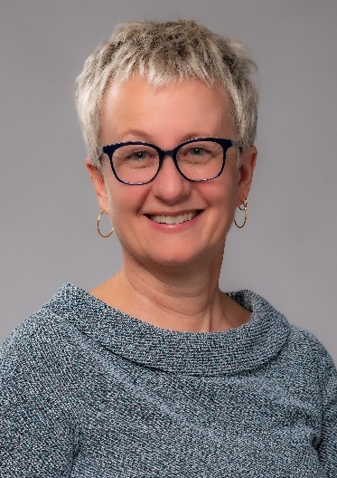
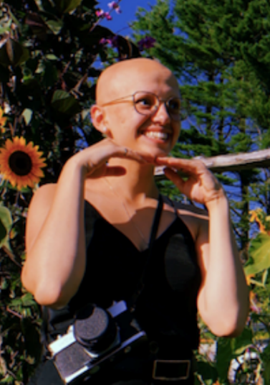
Topics and Guest Speakers
Sujets et conférenciers invités
Discours liminaire
Tina Namiesniowski (elle)
Sous-ministre championne des employés fédéraux en situation de handicap
Sous-ministre déléguée principale à Emploi et Développement social Canada
Témoignage
Mégan Le Stum (ille/iel)
Personne qui a participé à l’OEÉSH
EDI et Secrétariat de l’accessibilité
Statistiques Canada
Keynote Speech
Tina Namiesniowski (she/her)
Deputy Minister Champion for Federal Employees with Disabilities
Senior Associate Deputy Minister, Employment and Social Development Canada
Testimonial
Mégan Le Stum (they/them)
Former EOSD Participant
EDI and Accessibility Secretariat
Statistics Canada

Slide 5
2023 Summer Events
Événements de l’été 2023
Séance d’information – 27 juin
Passeport pour l’accessibilité en milieu de travail du GC
Service de bibliothèque de prêt
13h à 14h30 (HE) | anglais et français
Session de mentorat : Discussion de groupe sur la manière de s'orienter dans la discussion sur les mesures d'adaptation – 11 juillet
13h à 14h30 (HE) | anglais et français
Session de mentorat : Mentorat et jumelage accéléré – 25 juillet
(inscription obligatoire)
13h à 14h30 (HE) | anglais et français
Limite du nombre de participants : 25 étudiants
Événement de clôture de l'été de l'OEÉSH – 15 août
13h à 14h30 (HE) | anglais et français
Information Session – June 27
GC Workplace Accessibility Passport
Lending Library Service
1:00 to 2:30 pm (EST) | English and French
Mentorship Session: Panel Discussion on Navigating the Conversation on Accommodations – July 11
1:00 to 2:30 pm (EST) | English and French
Mentorship Session: One-on-One Speed Matching – July 25 (registration required)
1:00 to 2:30 pm (EST) | English and French
Participant Limit: 25 Students
EOSD Summer Closing Event – August 15
1:00 to 2:30 pm (EST) | English and French

Slide 6
Mentorship Program
Programme de mentorat
Le mentorat joue un rôle important dans le perfectionnement professionnel
Il est utile de se reconnaître dans son mentor et d’avoir des valeurs semblables
Plus de 50 mentors appartenant à la communauté des personnes en situation de handicap
Prenez contact avec plusieurs mentors pour commencer
Les participants sont encouragés à avoir plus d'un mentor
Mentorat en mode autodirigé: Nous récoltons ce que nous semons!
Mentoring plays an important role in career development
Helpful to see yourself in your mentor and have similar values
Over 50 mentors who are part of the disability community
Make sure to reach out to multiple mentors to start
Participants are encouraged to have more than one mentor
Self-directed, you get what you put in!

Slide 7
After Graduation Job Opportunities
Possibilités d’emploi après l’obtention du diplôme
Les diplômés qui ont déjà participé au programme de l’OEÉSH peuvent être embauchés au moyen de l’intégration des étudiants.
Les personnes qui s’inscrivent à l’inventaire des diplômés en situation de handicap par le biais de la Porte virtuelle des talents en situation de handicap pourront inclure leur curriculum vitæ dans notre bassin qui est accessible aux gestionnaires d’embauche dans l’ensemble de la fonction publique.
Les participants au programme de l’OEÉSH recevront un courriel contenant des renseignements sur la procédure d’intégration et d’application à la fin de l’été.
Graduates who previously participated in the EOSD program can be hired through bridging.
Those who sign up for the Virtual Door to Talent with Disabilities – Graduate Inventory will be able to include their CV in our inventory, which is accessible to hiring managers across the public service.
EOSD participants will receive an e-mail with information about the intake and application process at the end of the summer.

Slide 8
Avez-vous des questions? Do you have questions?

Slide 9
Contact Us!
Communiquez avec nous!
Avez-vous des questions, des commentaires ou des idées à échanger?
Écrivez-nous à l’adresse courriel ci-dessous:
Have questions, comments, or ideas to share?
Contact us at the email below:
cfp.psh-prog-pwd.psc@cfp-psc.gc.ca

Slide 10
Thank you / Merci / Ekosani / Miigwech / Meegwetch / Niá:wen / Mahseecho / Mutna / Wopida / Hei Hei / Marci Cho / ᖁᐊᓇᖅᑯᑎᑦ / Quanaqqutit / ᓇᑯᕐᒦᒃ (Nakurmik) / Qujannamiik / Qujanaq / Kukwstsétsemc / Woliwon / Woliwun / Wela’lin

